Slide 1
Vaksin
Dr.Henny Saraswati, S.Si, M,Biomed

Slide 2
Kemampuan Akhir yang Diharapkan
Mahasiswa dapat menjelaskan prinsip dasar vaksin serta beberapa macam vaksin

Slide 3
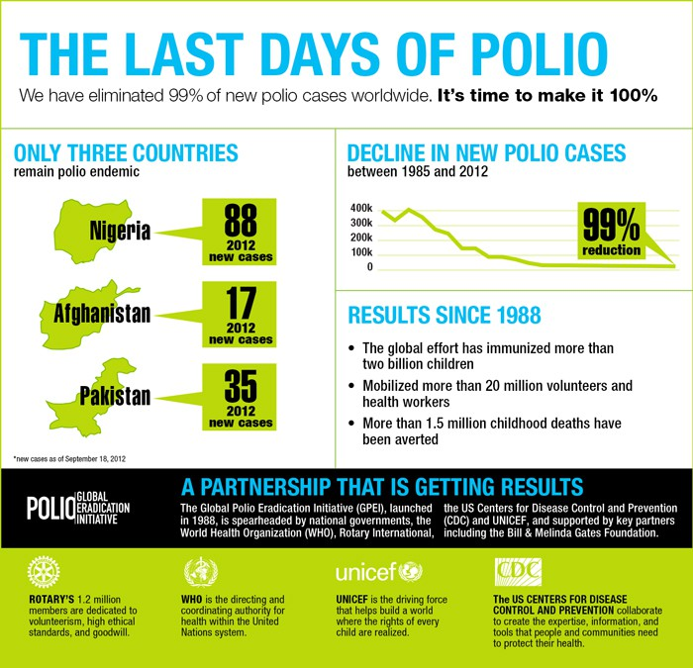

Slide 4
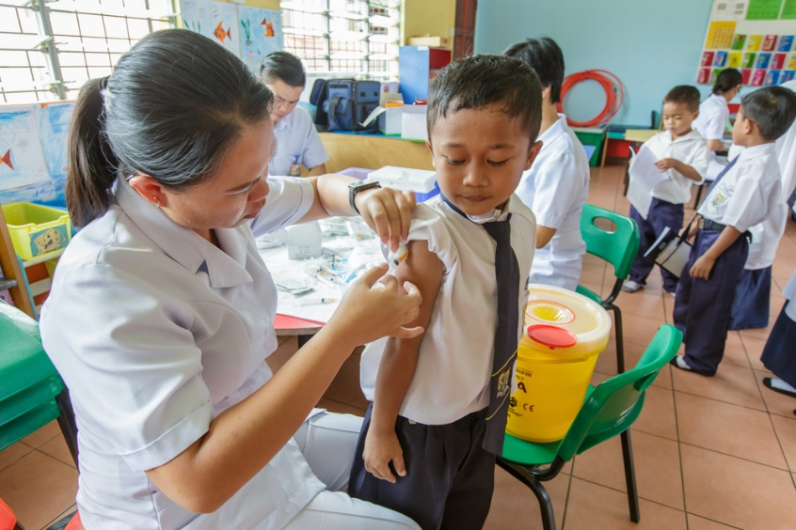
Imunisasi dan Vaksinasi
Imunisasi adalah proses seorang individu menjadi lebih kebal terhadap penyakit tertentu, misalnya dengan pemberian vaksin
Vaksinasi adalah proses pemberian antigen ke dalam tubuh seseorang yang bertujuan meningkatkan kekebalan tubuh individu tersebut terhadap penyakit tertentu
Tetapi kedua kalimat tersebut di masyarakat umum sering digunakan bergantian yang berarti pemberian kekebalan tubuh

Slide 5
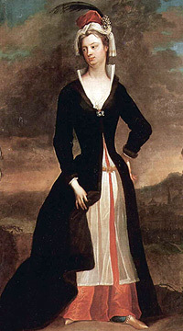
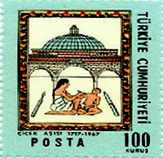
Sejarah Vaksinasi
Lady Mary Wortley Montagu (1689-1762), seorang istri Duta Besar Inggris di Turki menemukan adanya praktik “variolation” pada masyarakat Turki untuk mencegah penyakit cacar
Variolation dilakukan dengan cara memasukkan bahan infeksius cacar (smallpox) dari individu yang sakit ke individu yang sehat
Hasilnya, individu yang sehat akan terlindungi dari penyakit cacar
Lady Mary Wortley Montague
Perangko Turki menggambarkan proses Variolation

Slide 6
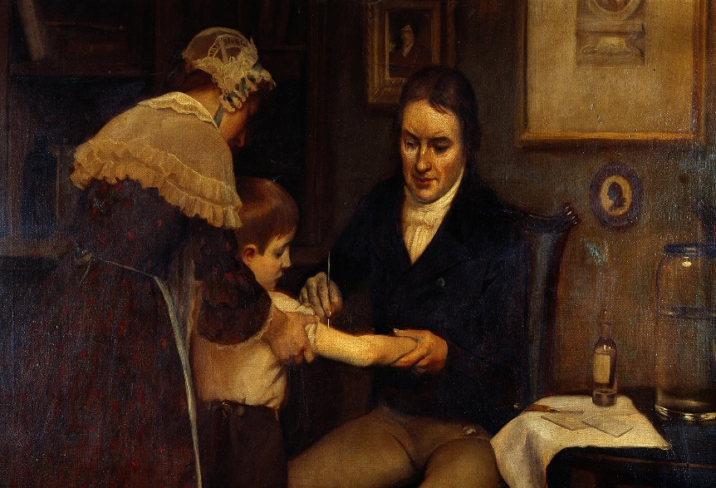
Sejarah Vaksinasi
Edward Jenner pada tahun 1796 menginokulasikan materi infeksius cacar sapi (cowpox) dari seorang peternak sapi yang terinfeksi ke seorang anak kecil
Ternyata dibuktikan kemudian anak kecil tersebut lebih tahan terhadap penyakit cacar
Edward Jenner dianggap sebagai penemu vaksinasi

Slide 7
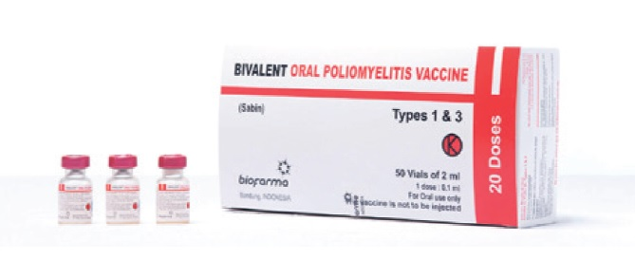
Contoh vaksin
Vaksin untuk anak usia 0-18 tahun
BCG → mencegah penyakit TBC
Polio → mencegah penyakit polio/lumpuh layuh
HB0 → mencegah penyakit Hepatitis B
DPT → mencegah penyakit Difetri, Pertusis dan Tetanus
Campak → mencegah penyakit campak
Vaksin-vaksin di atas diwajibkan oleh Pemerintah Indonesia diberikan kepada anak usia di bawah 1 tahun

Slide 8
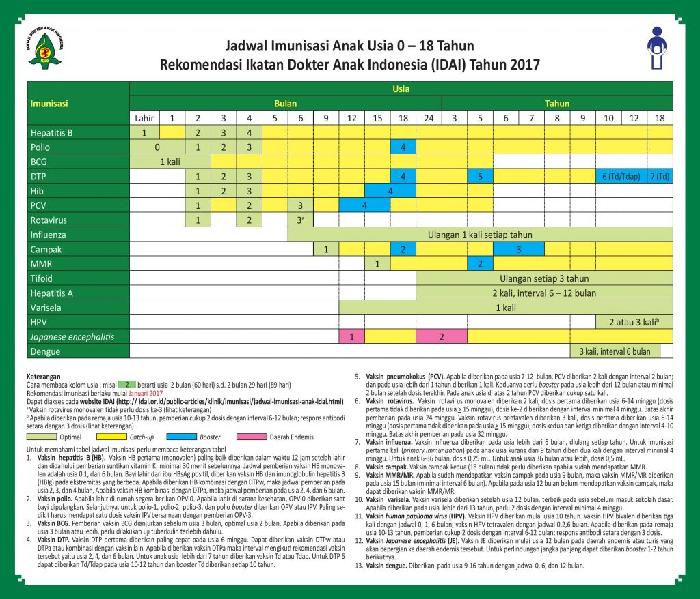

Slide 9
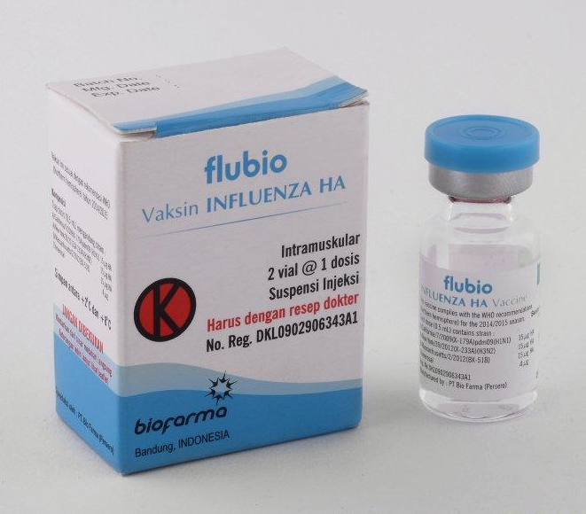
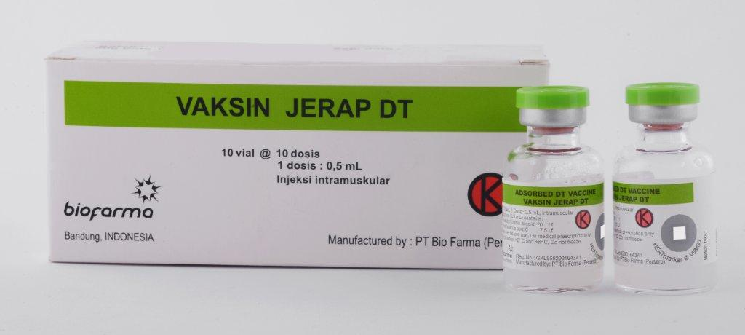
Contoh vaksin
Vaksin untuk orang dewasa (19 tahun ke atas)
Vaksin influenza → mencegah penyakit influenza
Vaksin HPV → mencegah penyakit kanker serviks
Vaksin DT → mencegah penyakit difteri dan pertussis
Vaksin Hepatitis B → mencegah penyakit Hepatitis B
Vaksin Varicella → mencegah cacar air
Vaksin Meningitis → mencegah penyakit radang selaput otak, wajib bagi jamaah haji/umrah
Vaksin TT→ mencegah penyakit tetanus dan tetanus neonatal, umumnya diberikan kepada calon pengantin

Slide 11
Beberapa Jenis Vaksin
Vaksin dibuat dengan beberapa metode :
Berasal dari bakteri atau virus hidup yang dilemahkan (live-attenuated)
Berasal dari bakteri atau virus mati (Killed or Inactivated)
Berasal dari antigen mikroba (subunit vaccine)
Menggunakan racun bakteri (toxoid atau inactivated toxin)
Menggunakan struktur virus utuh tanpa materi genetik (Viral-Like Particles)
Dalam proses pengembangan :
Menggunakan vektor bakteri atau virus (bacterial or viral vectors)
Menggunakan DNA bakteri atau virus (DNA vaccine)

Slide 12
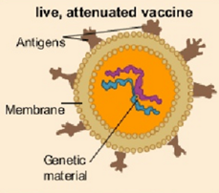
Live-attenuated vaccine
Vaksin ini menggunakan bakteri atau virus hidup namun dilemahkan
Yaitu dengan melemahkan atau menghilangkan faktor virulensinya
Faktor virulensi adalah kemampuan mikroba untuk menyebabkan penyakit
Contoh vaksin adalah BCG, kolera, polio
Kelebihannya : dapat menstimulasi respon imum adaptif dan non adpatif
Terdapat beberapa kasus vaksin ini menimbulkan penyakit pada individu dengan kelemahan imun respon (immunocompromised)

Slide 13
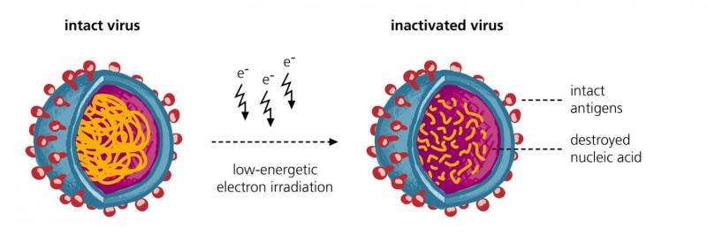
Killed or Inactivated Vaccine
Menggunakan virus atau bakteri yang dimatikan dengan pemanasan atau bahan kimia
Mikroba yang sudah “dimatikan” ini tidak dapat lagi memperbanyak diri, namun masih dalam struktur tubuh yang utuh
Sehingga dapat menimbulkan respon imun adaptif dan non adaptif
Namun, jangka waktu proteksinya lebih pendek dibandingkan dengan vaksin live-attenuated → sehingga memerlukan pemberian berulang
Contoh vaksin : Hepatitis A, rabies, polio

Slide 14
Subunit vaccine
Vaksin yang menggunakan bagian dari bakteri atau virus, yaitu protein tertentu
Protein ini mampu menstimulasi respon imun, tetapi kurang efektif dibandingkan dengan live-attenuated vaccine → sehingga memerlukan pengulangan
Vaksin ini bisa dibuat dengan memurnikan protein yang diinginkan atau dengan teknologi rekayasa genetika
Keunggulannya adalah cukup aman, karena bukan keseluruhan mikroba
Kelemahannya adalah memerlukan pemberian berulang
Contoh vaksin ini adalah vaksin influenza dan Hepatitis B

Slide 15
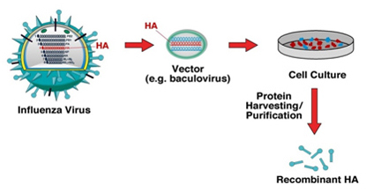
Proses pembuatan subunit vaccine dengan teknologi rekayasa genetika

Slide 16
Toxoid/inactivated toxin
Vaksin yang dibuat dari racun yang diproduksi oleh mikroba
Contohnya racun tetanospasmin yang dihasilkan oleh Clostridium tetani
Racun ini yang bisa menstimulasi respon imun
Sehingga digunakan sebagai bahan vaksin tetanus

Slide 17
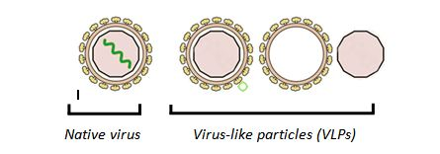
Viral-like Particles (VLP) Vaccine
Vaksin ini menggunakan protein struktural virus, namun tidak mengandung materi genetik
Keunggulannya adalah
Mampu menstimulasi respon imun adaptif dan non adaptif
Relatif aman, karena tidak mengandung materi genetik
Contoh vaksin : vaksin Gardasil dan Cervarix (vaksin HPV)

Slide 18
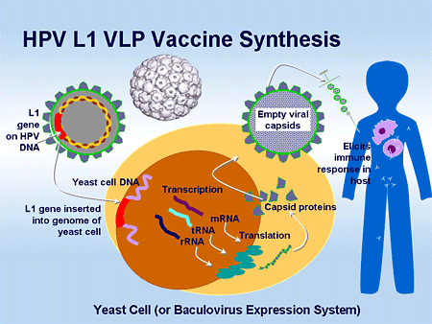
Pengembangan vaksin HPV dengan pendekatan Viral-like Particles

Slide 19
Viral (bacterial) Vector Vaccine
Vaksin ini menggunakan virus yang membawa protein/antigen yang menstimulasi respon imun
Kelebihan vaksin ini adalah :
Efektif dalam mengantarkan antigen ke sel target
Efektif dalam menstimulasi respon imun
Berpotensi sebagai vaksin terapeutik (vaksin pengobatan)
Banyak kandidat vaksin dengan pendekatan ini masuk ke uji klinis

Slide 20
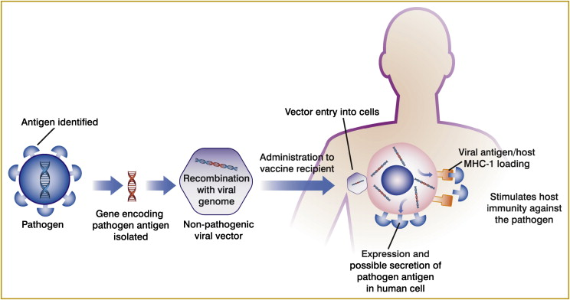
Viral (bacterial) Vector Vaccine

Slide 21
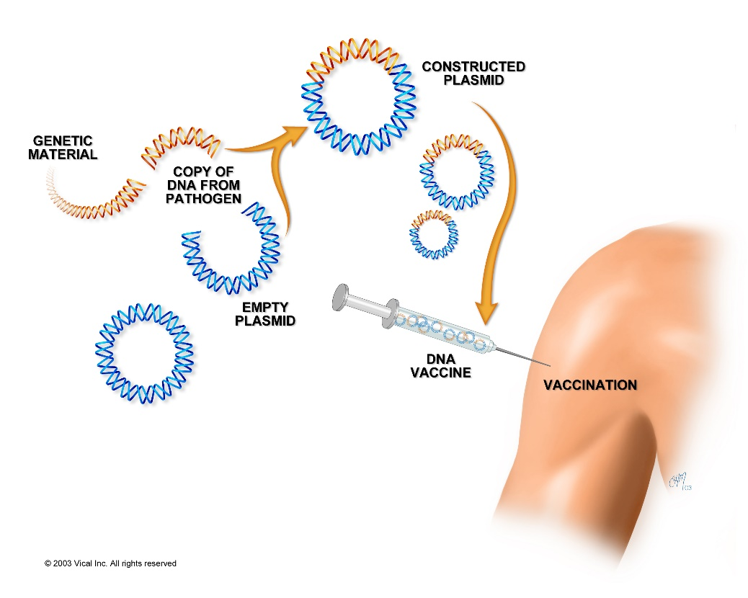
Vaksin DNA
Vaksin ini terbuat dari DNA yang mengkode protein imunogenik (dapat menstimulasi respon imun)
Kelebihan vaksin ini :
Mudah dibuat
Menstimulasi respon imun adaptif dan non adaptif
Tidak perlu penyimpanan khusus
Vaksin akan dimasukkan ke dalam tubuh individu melalui injeksi intradermal
DNA akan membentuk protein yang menstimulasi respon imun
Sampai saat ini vaksin DNA masih dikembangkan dalam beberapa penelitian, belum ada vaksin DNA untuk manusia

Slide 22
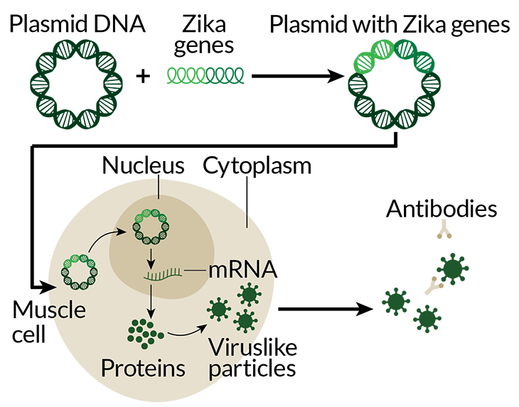
Pengembangan vaksin Zika dengan pendekatan vaksin DNA

Slide 23
Vaksin profilaksis dan terapetik
Vaksin dapat dibedakan berdasarkan waktu pemberiannya, yaitu :
Vaksin profilaksis → mencegah penyakit dengan menstimulasi respon imun
Vaksin terapetik → bertujuan untuk terapi/pengobatan penyakit dengan menstimulasi respon imun
Contoh vaksin profilaksis : vaksin hepatitis, vaksin HPV
Contoh vaksin terapetik : vaksin kanker
Banyak sekali penelitian dimaksudkan untuk menghasilkan vaksin terapetik

Slide 24
Vaksin terapetik untuk HIV

Slide 25
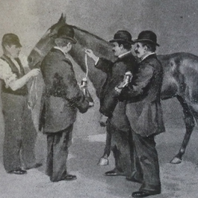
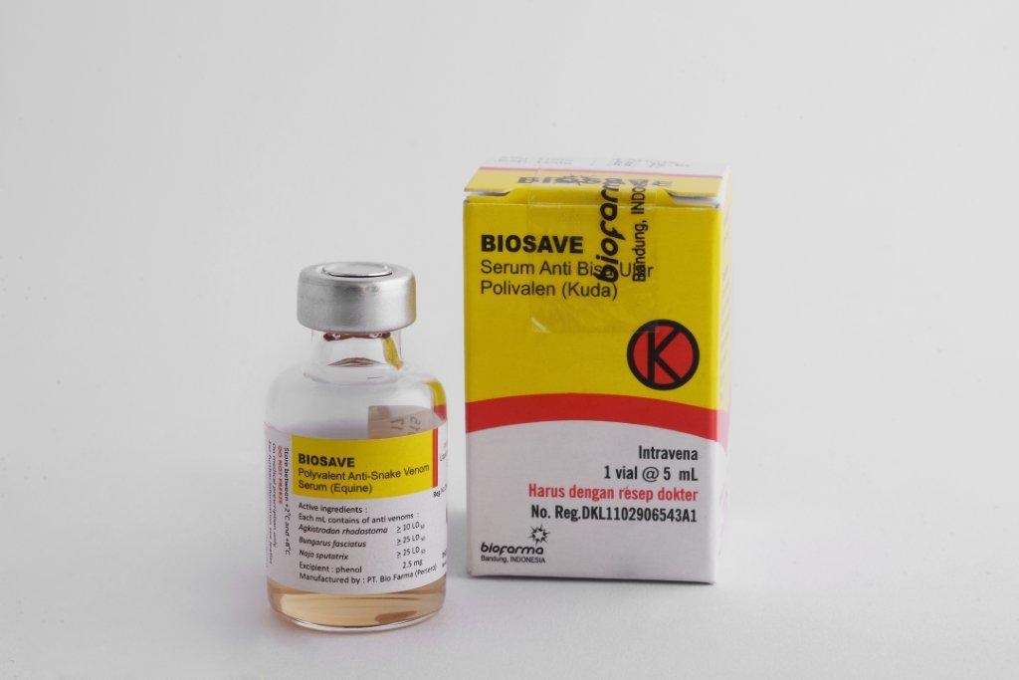
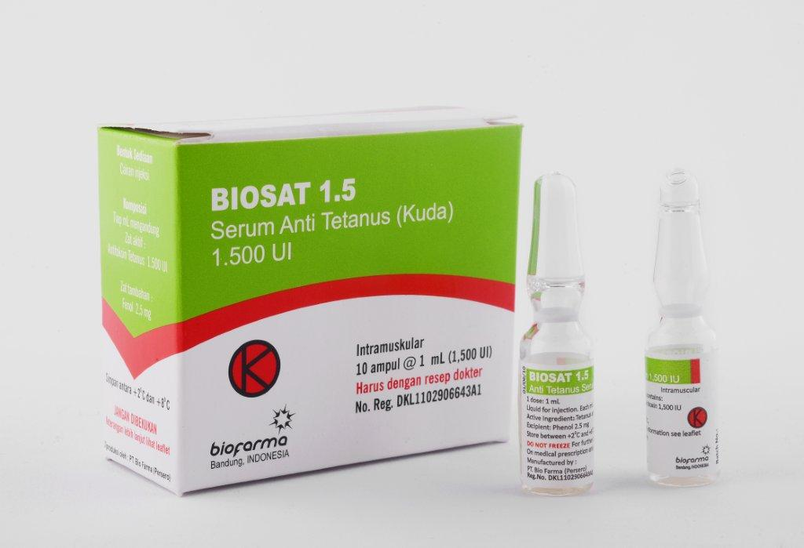
Imunisasi Pasif
Yaitu pemberian antibodi terhadap individu untuk memberikan proteksi terhadap penyakit tertentu
Misal pemberian serum tetanus atau antibodi terhadap bisa ular
Pengambilan serum kuda yang diinjeksi dengan toksin difteri

